Slide 2
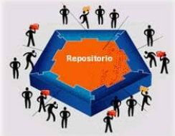
REPOSITORIO DE ARQUITECTURA EMPRESARIAL
La Información es de todos: la importancia de un repositorio de arquitectura gobernado en la institución

Slide 3
NOS GUSTA INNOVAR
Política GESCO
Catalizadores de la Innovación V9/2020

Slide 4
QUÉ HACEMOS PARA INNOVAR
Proceso COCREAR
COMPRENDER: marco, ampliar
CREAR: concretar, rediseñar
ARMAR: optimizar, actuar

Slide 5
REPOSITORIO DE ARQUITECTURA EMPRESARIAL
Liderazgo: secretaría TIC
Trabajo en equipo: con las secretarías
de Planeación y General
Actitud hacia el trabajo, Deseo por el
trabajo, ejercitar el control consciente
del tiempo
Buena Práctica
Liderazgo
Trabajo en equipo
Compromiso, Pasión y Tiempo
Nos está produciendo resultados

Slide 6
STORY TELLING

Slide 7
PROPÓSITO DE LA ORGANIZACIÓN
PND 2018 2022 “Art. 147 Transformación Digital Pública”
PDD 2020 2023 “Más Oportunidades para Todos”
Programa: Fortalecimiento de la capacidad de gestión departamental:
Meta 621: Procesos y procedimientos actualizados
Programa: Transformación Digital Institucional:
Meta 942: Procesos seguros y eficientes con el uso de tic
Meta 943: Modelo de Arquitectura Empresarial Implementado
PETI 2020 2023: Iniciativas de Transformación para el cuatrienio 2020 2023 con tres procesos seguros y eficientes con el uso de las tecnologías de la 4RI aplicado la arquitectura empresarial (AE)

Slide 8
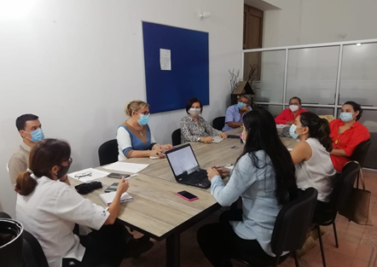
DEFINIMOS LA PROPUESTA DE VALOR
Equipo de trabajo/ Team work
Planeación, General y TIC
Optimización del proceso de Gestión Documental con el uso de tecnologías de la 4RI (big data – cloud computing)

Slide 9
MAPA DE PROCESOS

Slide 10
Capacidades y servicios a fortalecer/Buyers
Gestionar la información territorial, procesando y consolidando datos generando documentos de análisis para apoyar la toma de decisiones
Gestionar la formación del recurso humano en uso y apropiación de tic
IMPACTAR POSITIVAMENTE LA CALIDAD DE VIDA DE LOS CIUDADANOS

Slide 11
FRAMEWORK - RELATO DE LA HISTORIA
Situación actual – AS-SI
Cronograma del proyecto
Diagnóstico actual del proceso
Alcance de la arquitectura
Stakeholders
Descripción el problema
Modelo de Negocio
Arquitectura Objetivo – To Be
Análisis e identificación de brechas
Cierre de brechas
Mapa de ruta
Evaluación y aprobación del ejercicio de AE

Slide 12
Relato de la historia
Acompañamiento MINTIC
Iniciativa Máxima Velocidad 2021
Ejercicio de participación ciudadana – para medir el grado de percepción del uso de la ventanilla única de radicación
Fuerza de tarea conjunta
Cómo nos estamos viendo actualmente
https://vimeo.com/624679736

Slide 13
Relato de la historia
Toma de decisiones basadas en datos
Analítica descriptiva: hechos y fenómenos
Analítica diagnóstica: entender hechos y fenómenos
Analítica predictiva: predecir comportamientos
Analítica Prescriptiva: soportar la toma de decisiones
Observar casos de experiencias exitosas en otras entidades
Visitas a otras gobernaciones
Análisis de brechas
Nivel de robustez de cada entidad
Qué podemos adoptar de las experiencias exitosas

Slide 14
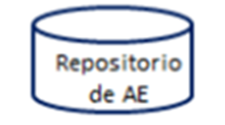
Repositorio de AE – Buena Práctica
Por primera vez la Gobernación de Norte de Santander contará con el Repositorio de Arquitectura Empresarial que será dispuesto en la sede electrónica institucional
Objetivo
Centralizar,almacenar,organizar, mantener y difundir en solo espacio información digital que contenga el modelo de AE desarrollado al proceso de gestión documental y de ahí en adelante todos los ejercicios desarrollados por la entidad para mejorar la oferta institucional

Slide 15
Darle vida a la Buena Práctica
Gobierno de la arquitectura
Estandarización y optimización de la arquitectura
Gobierno de datos
Control organizacional de las arquitecturas
Estrategia de uso y apropiación
Matriz de interesados
Involucramiento y compromiso
Esquema de incentivos
Plan de formación
Gestión del cambio de TI
Gestión de impactos
Evaluación del uso y apropiación
Acciones de mejora

Slide 16
Muchas gracias
NO HAY TRANSFORMACIÓN DIGITAL SI NO HAY TRANSFORMACIÓN CULTURAL

